Slide 1
Sprint 1 review
Led strip project

Slide 2



Voorstellen
Jamie Vos, 2e jaars software developer.

Slide 3
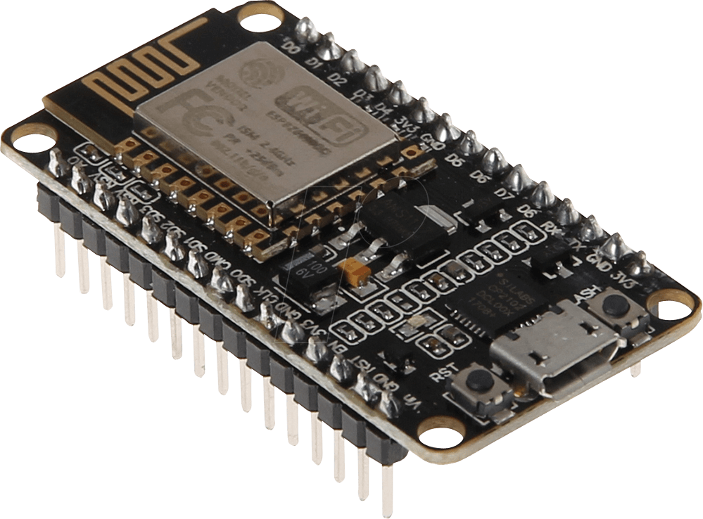
Concept
Ledstrip control
Software
Hardware

Slide 4


Onderzoek
Budget
Software
Tijd

Slide 5

Doelgroep
Mensen met een telefoon die een ledstrip willen besturen.

Slide 6


Links
Trello
Github

Slide 7
Vragen?

